Slide 1
负阻变换器
Negative Impedance Convertor
李贤良

Slide 2
实验目的
了解负阻变换器的原理及特性;
学习负阻变换器的测试;
学习使用电压表和电流表。
Notes:
电路原理2
网络端口特性

Slide 3
负阻变换器
负阻变换器是由有源器件构成的一种特殊阻抗变换器。
负阻变换器的分类：
---- 电流反向型
---- 电压反相型
本实验只研究电流反向型负阻变换器。

Slide 4
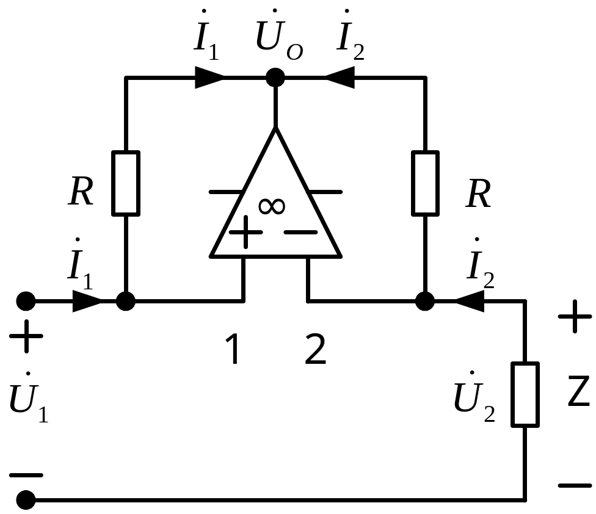
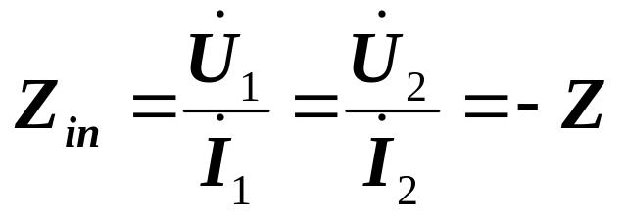
电流反向型负阻变换器

Slide 5
负阻变换器的应用
正弦波振荡电路
有源滤波器
……
主要用于处理模拟信号

Slide 6
实验内容
实验一：测量负阻变换器的电路特性；
实验二：测量负阻变换器和电阻的并联电路特性。

Slide 7
实验器材介绍
干电池
万用表
电阻箱
实验板
直流稳压电源
Notes:
1.5伏
4位半,AD16位,误差低于万分之一,一百多圆一个; 测: 三极管放大倍数,电容,频率,二极管通短; mA挡有保险; 不使用放交流最大档,放烧表.
+-15V, 0.1A

Slide 8
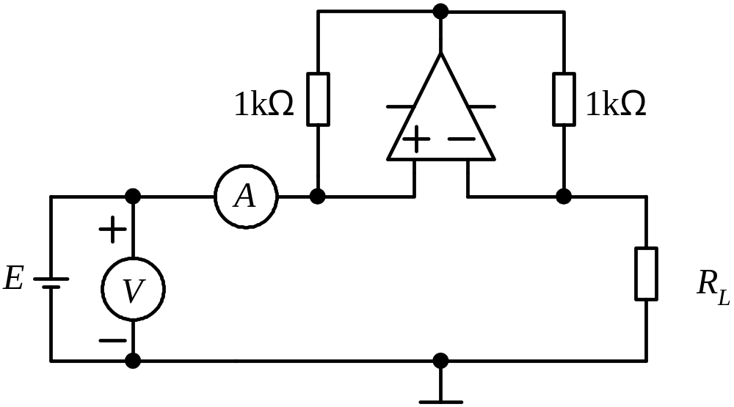
实验一接线图

Slide 9
实验一测量数据
R _{L} (Ω) : 300 500 700 800 900 1000
U (V)
I (mA)

Slide 10
实验一误差分析
R _{i} = U _{i} / I _{i}
γ_{i} = ( R _{i} + R _{L} ) / - R _{L} * 100/100
Notes:
运算放大器失调电压带来误差

Slide 11
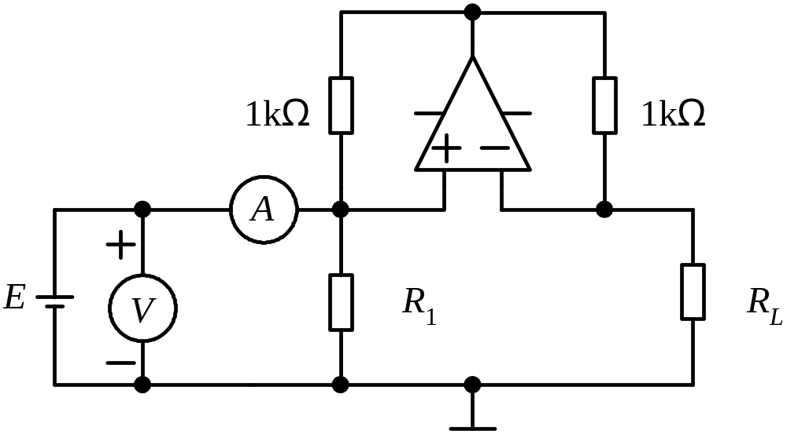
实验二接线图

Slide 12
实验二测量数据
R _{L} =400
R ₁ (Ω) : 150 300 400 500 1000 2000
U (V)
I (mA)

Slide 13
实验二误差分析
R _{i} = U _{i} / I _{i}
R_{pi}= - R_{L}*R1_{i} / (-R_{L}+R1_{i})
γ_{i} = ( R _{i} - R _{p i}) / R _{pi} * 100/100
Notes:
运算放大器失调电压带来误差

